Slide 1
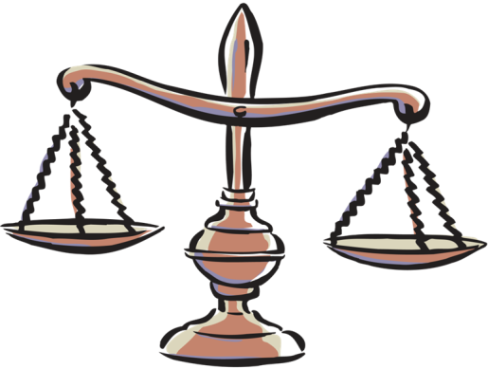
О С Н О В Ы
Г О М Е О С Т А З А.
Регенерация. Трансплантация Постоянство превыше всего!
2021 г.

Slide 2
КОНЦЕПЦИЯ ГОМЕОСТАЗА
Более 100 лет назад великий французский физиолог Клод Бернар, отмечая стабильность физиологических параметров организма (температура тела), пришел к выводу, что
«Постоянство внутренней среды - есть условие независимого существования»
Для нормального функционирования организма все его клетки должны быть окружены строго регулируемой средой

Slide 3
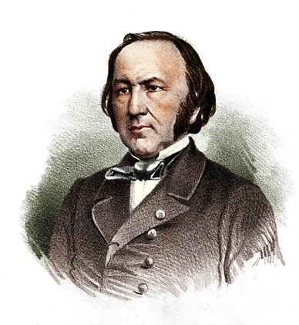
НАУЧНЫЕ ОСНОВЫ
Клод Бернар (фр. физиолог):
«Постоянство внутренней
среды является
обязательным условием
свободной жизни» (1878 г.)

Slide 4
В дальнейшем принцип Бернара нашёл многочисленные подтверждения.
В настоящее время известно, что внутренняя среда регулируется множеством сложных механизмов, благодаря чему ее состав поддерживается постоянным, изменяется в узких пределах.

Slide 5
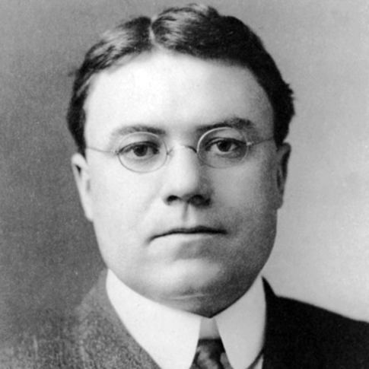
ТЕРМИН «ГОМЕОСТАЗ»
«гомео» - подобный, «стазис» - положение
означает:
Саморегулируемое
состояние
Термин предложил
Уолтер Кеннон в научном труде «Мудрость тела» (1929 г.)

Slide 6
Г О М Е О С Т А З
- это свойство организма поддерживать постоянство внутренней среды
и основные черты организации,
несмотря на изменчивость параметров внешней среды и действие внутренних возмущающих факторов
В эволюционном плане гомеостаз - это наследственно закрепленные адаптации организма к обычным условиям окружающей среды

Slide 7

О Р Г А Н И З М -
это физико-химическая система,
существующая в окружающей среде в стационарном состоянии

Slide 8
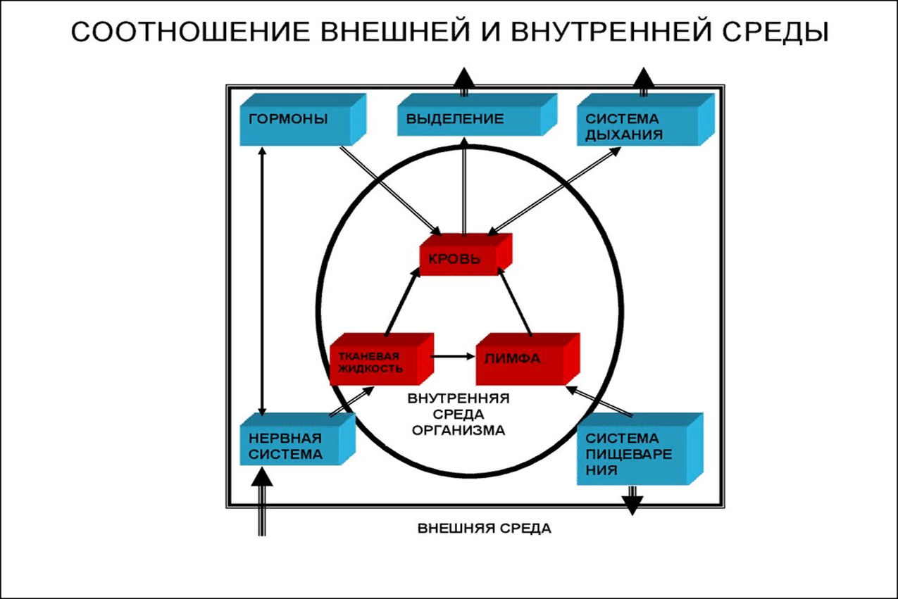
Взаимосвязь внутренней среды организма с внешней средой

Slide 9
СИСТЕМА УПРАВЛЕНИЯ ГОМЕОСТАЗОМ
СТИМУЛ (РАЗДРАЖИТЕЛЬ, ВХОДНОЙ СИГНАЛ)
ДЕТЕКТОР
КООРДИНАТОР (ЦЕНТР УПРАВЛЕНИЯ)
ЭФФЕКТОР
ОТВЕТ (РЕАКЦИЯ, ВЫХОДНОЙ СИГНАЛ)

Slide 10
РЕГУЛЯТОР
(центр управления)
Головной или спинной мозг
Эндокринная железа, выделяющая гормоны
активируется любым отклонением от оптимального уровня и обеспечивает возврат к нему по принципу обратной связи

Slide 11
ФОРМЫ ОБРАТНОЙ СВЯЗИ
ПОЛОЖИТЕЛЬНАЯ
ОТРИЦАТЕЛЬНАЯ
(акад. В.В. Парин)

Slide 12
ПОЛОЖИТЕЛЬНАЯ
- усиливает
влияние воздействия
Повышает нестабильность системы
стойкий
патологический процесс

Slide 13

ОТРИЦАТЕЛЬНАЯ обратная связь
шире распространена
ослабляет влияние воздействия,
способствует восстановлению исходного состояния
Повышает стабильность системы
Регулирующие процессы отключаются, как только состояние вновь становится оптимальным

Slide 14
ВИДЫ ГОМЕОСТАЗА
ГЕНЕТИЧЕСКИЙ
СТРУКТУРНЫЙ
СИСТЕМНЫЙ - гомеостаз жидкой части внутренней среды
ИММУНОЛОГИЧЕСКИЙ

Slide 15
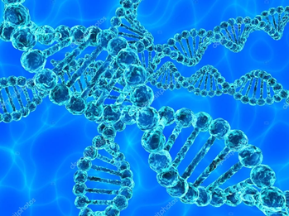
ГЕНЕТИЧЕСКИЙ ГОМЕОСТАЗ обусловлен геномным уровнем организации наследственного материала
Генотип – система взаимодействующих генов
Появление в организме чужеродной генетической информации оказывает неблагоприятное действие на жизнеспособность

Slide 16
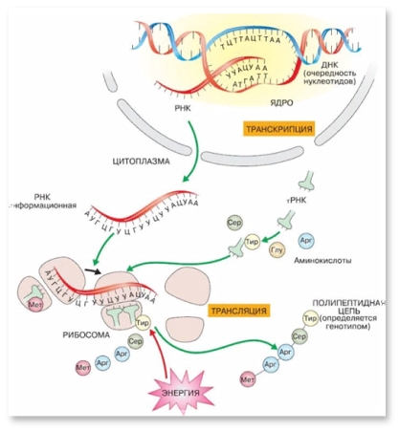
МОЛЕКУЛА ДНК
ОПРЕДЕЛЯЕТ
ГЕНЕТИЧЕСКУЮ СТАБИЛЬНОСТЬ
КЛЕТОК И ОРГАНИЗМА
НА ПРОТЯЖЕНИИ ВСЕЙ ЖИЗНИ
ДНК хранит, реплицирует наследственную информацию и участвует в её реализации в реакциях матричного синтеза

Slide 17

В течение жизни накапливаются повреждения ДНК
Причины:
Влияние мутагенов
Ошибки транскрипции
Ошибки репликации - 1 ошибка на 10⁹ - 10¹⁰ пар нуклеотидов
Спонтанная потеря пуриновых азотистых оснований (А и Г)
Изначальное несовершенство процессов репарации - часть повреждений ДНК «ускользают» от системы репарации

Slide 18
СТРУКТУРНЫЙ ГОМЕОСТАЗ
Постоянство морфологической организации биологических систем:
клетки ткани органы организм

Slide 19
СТРУКТУРНЫЙ ГОМЕОСТАЗ КЛЕТКИ
Обеспечивается
мембранными системами, через которые осуществляются:
Рецепция
Регулирование транспорта веществ в клетку и из клетки
Биоэнергетические процессы

Slide 20
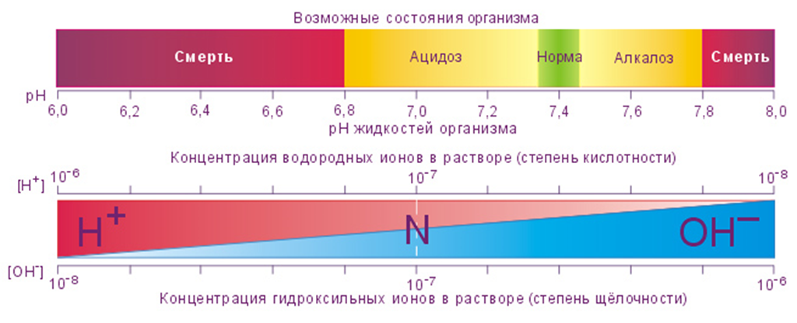
СИСТЕМНЫЙ ГОМЕОСТАЗ - гомеостаз жидкой части внутренней среды организма
Постоянство состава крови, лимфы, тканевой жидкости, осмотического давления, концентрации ионов и общей концентрации электролитов,
содержание в крови питательных веществ (глюкоза)
Эти показатели даже при значительных изменениях условий внешней среды удерживаются на определенном уровне

Slide 21
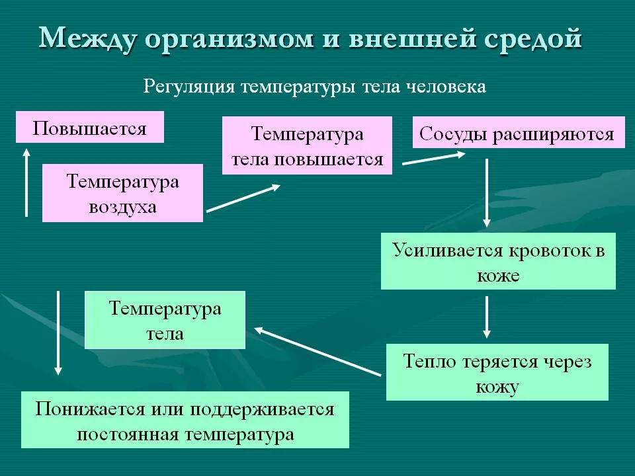

Slide 22
ИММУНОЛОГИЧЕСКИЙ ГОМЕОСТАЗ
МЕХАНИЗМЫ, ОБЕСПЕЧИВАЮЩИЕ СОХРАНЕНИЕ БИОЛОГИЧЕСКОЙ ИНДИВИДУАЛЬНОСТИ,
КОГДА ОРГАНИЗМ РАСПОЗНАЁТ
«СВОЁ» и «ЧУЖОЕ»

Slide 23

ИММУНОЛОГИЧЕСКИЙ ГОМЕОСТАЗ
  ИММУНИТЕТ – способ защиты организма от чужеродных агентов, несущих в себе признаки
  генетически
  чужеродной
  информации

Slide 24
Носители чужеродной генетической информации
Внешние агенты:
Бактерии (токсины), вирусы, клетки других организмов
Собственные мутировавшие соматические клетки

Slide 25
ЗАЩИТНЫЕ МЕХАНИЗМЫ
неспецифические
специфические
Барьерные свойства кожи и слизистых оболочек
Антимикробные свойства лизоцима слюны
Фагоцитоз
Клеточный иммунитет
Гуморальный иммунитет
Аллергические реакции

Slide 26
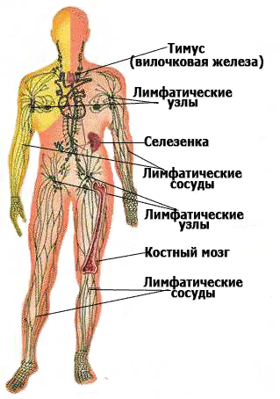
ИММУННАЯ СИСТЕМА
ЦЕНТРАЛЬНОЕ ЗВЕНО:
1. Красный костный мозг
2. Вилочковая железа
ПЕРИФЕРИЧЕСКОЕ ЗВЕНО:
1. Лимфатические узлы
2. Селезенка

Slide 27
МЕХАНИЗМЫ ГОМЕОСТАЗА
На разных этапах онтогенеза изменяются особенности обмена веществ и энергии, а также механизмы гомеостаза
В дорепродуктивном периоде преобладает
ассимиляция, увеличивается рост, масса, механизмы гомеостаза не сформированы (детские болезни).
В зрелом возрасте процессы ассимиляции и
диссимиляции компенсированы, совершенствуется регуляция.
При старении надежность механизмов гомеостаза снижается.

Slide 28
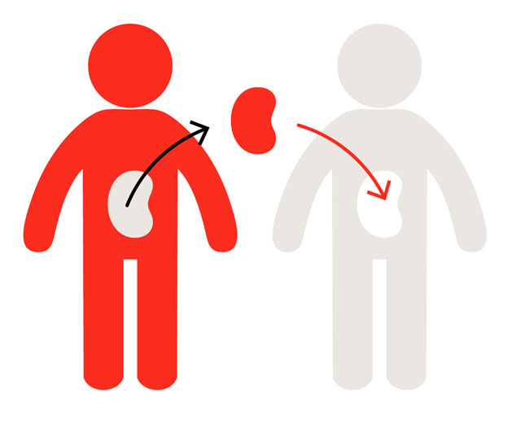
РЕГЕНЕРАЦИЯ и ТРАНСПЛАНТАЦИЯ
ОРГАНОВ и ТКАНЕЙ

Slide 29
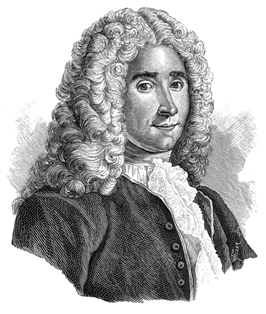
Р Е Г Е Н Е Р А Ц И Я (regeneratio - возрождение)
термин был предложен
французским учёным Р. Реомюром
в 1712 году

Slide 30
Р Е Г Е Н Е Р А Ц И Я (regeneratio - возрождение)
– процесс обновления структурных элементов организма и их восстановление
после естественной гибели или повреждения

Slide 31
ЗНАЧЕНИЕ РЕГЕНЕРАЦИИ
Основа самообновления организма
Поддерживает структурный гомеостаз
Поддерживает целостность организма
Обеспечивает постоянное выполнение органами их функций

Slide 32
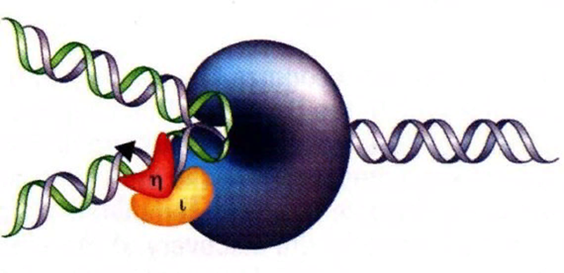
УРОВНИ РЕГЕНЕРАЦИИ
Внутриклеточные (субклеточные)
- молекулярный (ДНК, белки)
- внутриорганоидный (кристы митохондрий)
- органоидный (образование лизосом)
Клеточный (митоз, амитоз)
Тканевой (эпителий матки)
Органный (рога)
Организменный

Slide 33
УРОВНИ РЕГЕНЕРАЦИИ
Преобладание того или иного уровня регенерации определяется особенностями репродукции клеток -
типом клеточных популяций
Внутриклеточная регенерация присуща всем тканям и органам, наиболее активно она происходит в тканях, клетки которых неспособны к митозу (нервная ткань, миокард).

Slide 34
ОБНОВЛЯЮЩАЯСЯ
Высокая скорость регенерации-
эпидермис (10-12 дней)
эпителий ЖКТ (7 дней)
красный костный мозг
(эритроциты – 120 суток)
клеточный уровень регенерации
(м и т о з)

Slide 35
Р А С Т У Щ А Я
Время обновления – 300 – 400 сут.
печень
почки
экзо- и эндокринные железы
мышцы
клеточный и субклеточные
уровни регенерации

Slide 36
С Т А Б И Л Ь Н А Я
После 1-го года жизни клетки теряют способность к митозу
нервная ткань
миокард
субклеточные уровни регенерации

Slide 37
Р Е П А Р А Т И В Н А Я
Р Е Г Е Н Е Р А Ц И Я
Происходит в ответ на повреждение
Имеет те же механизмы, но идет активнее физиологической

Slide 38
СПОСОБЫ РЕПАРАТИВНОЙ РЕГЕНЕРАЦИИ
Морфаллаксис
Эпиморфоз
- гипоморфоз
- гетероморфоз
Эндоморфоз или регенерационная гипертрофия
Регенерация путем индукции

Slide 39
МОРФАЛЛАКСИС (соматический эмбриогенез)
Т. Морган, 1900 г.
Характерен для беспозвоночных животных
Результат – 100% восстановление организма из его части
Наблюдается перегруппировка клеток в оставшейся части органа, нет четкого разграничения регенерата и культи

Slide 40
МОРФАЛЛАКСИС
Дедифференцировка тканей
Потеря специализации активация митоза клеток
Возникновение особи уменьшенных размеров
Рост особи

Slide 41
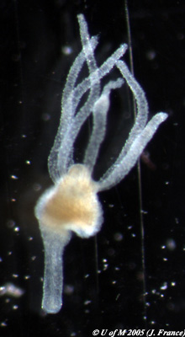
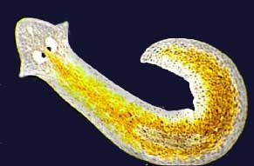
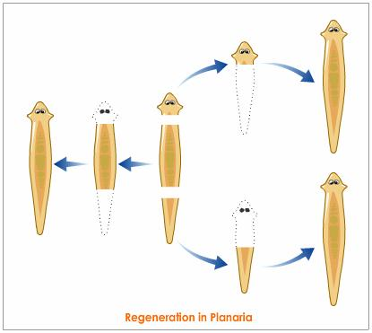
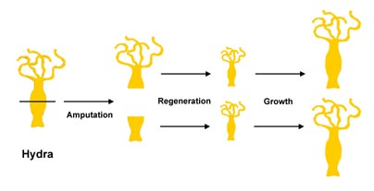
Регенерация путем морфаллаксиса у планарии и гидры

Slide 42
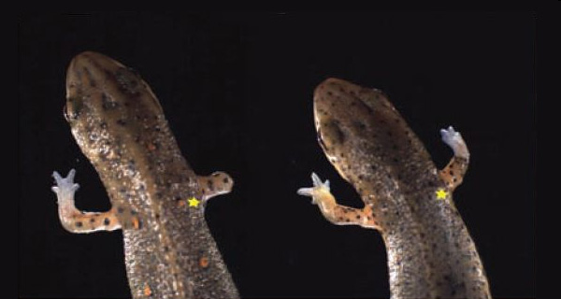
Э П И М О Р Ф О З

Slide 43
Э П И М О Р Ф О З - надставка
Регенерат отрастает от ампутационной поверхности (размножение и дифференцировка клеток) и четко отграничен от культи
Восстановление конечностей беспозвоночных и низших позвоночных (клешня у рака, лапка у тритона)
Восстановление кости после перелома

Slide 44
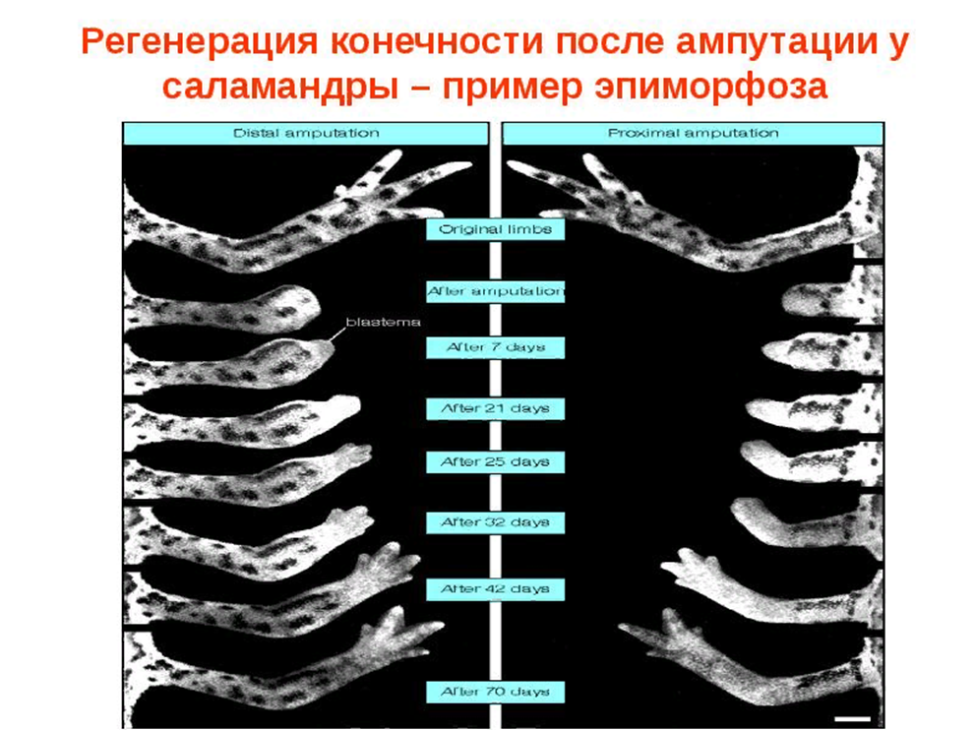
Э П И М О Р Ф О З - надставка

Slide 45
РЕГЕНЕРАЦИЯ
Типичная (гомоморфоз)
Атипичная:
- гипоморфоз - регенерация с частичным
замещением ампутированной конечности
- гетероморфоз - появление иной
структуры взамен утраченной
- изменение полярности структуры

Slide 46
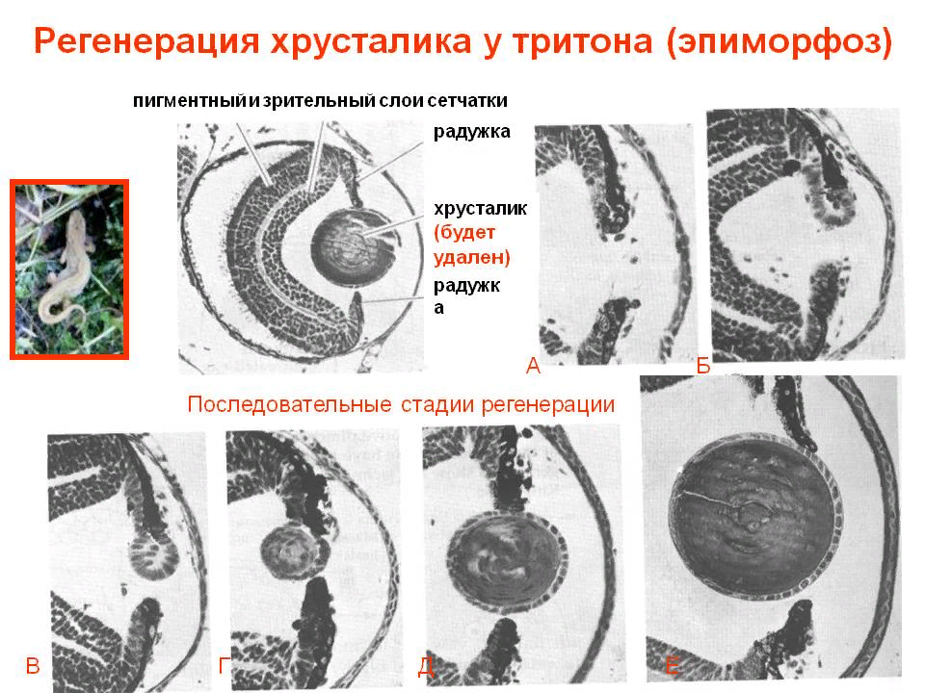
Г О М О М О Р Ф О З

Slide 47
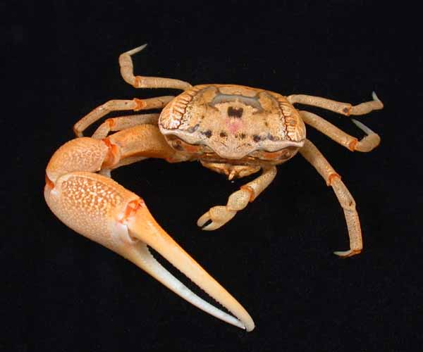
Г И П О М О Р Ф О З

Slide 48
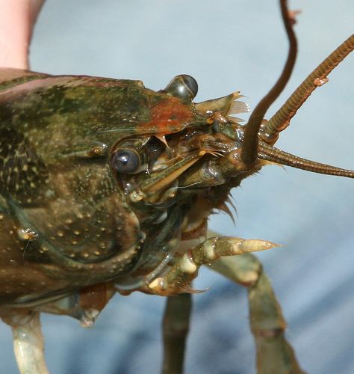
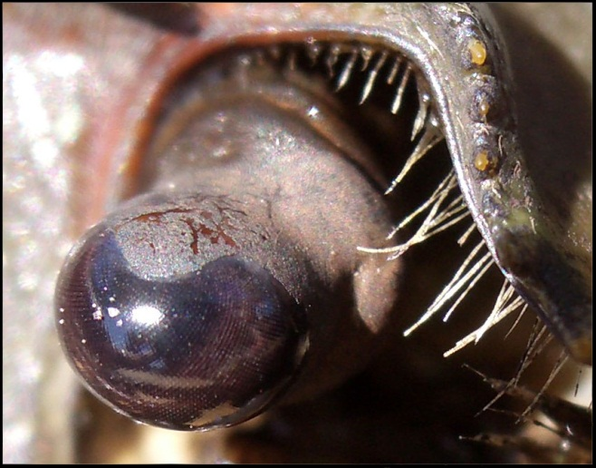
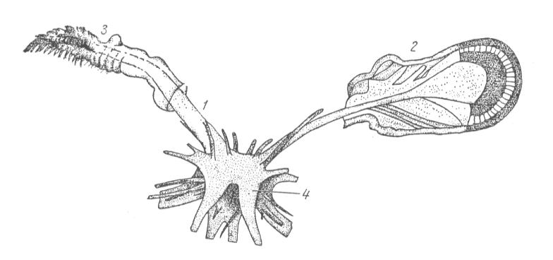
Г Е Т Е Р О М О Р Ф О З
Если глаз удаляется вместе с ганглием, то регенерирует усик
У рака есть глаза и усики
усик
глаз
место удаленного глаза
нервные ганглии

Slide 49
Э Н Д О М О Р Ф О З или
РЕГЕНЕРАЦИОННАЯ ГИПЕРТРОФИЯ
Способ регенерации внутренних органов (печень, почки, легкие)
позвоночных животных и человека
Механизмы:
внутриклеточная и клеточная регенерация
- Гиперплазия клеток - митотическое деление
- Гипертрофия клеток
- Компенсаторная гипертрофия парного органа
(ПОЧКА)

Slide 50
Э Н Д О М О Р Ф О З
Результат:
- восстановление объема органа
- восстановление массы органа
- восстановление внутренней структуры
- восстановление функции органа
- ! НЕ ВОССТАНАВЛИВАЕТСЯ
форма ОРГАНА

Slide 51
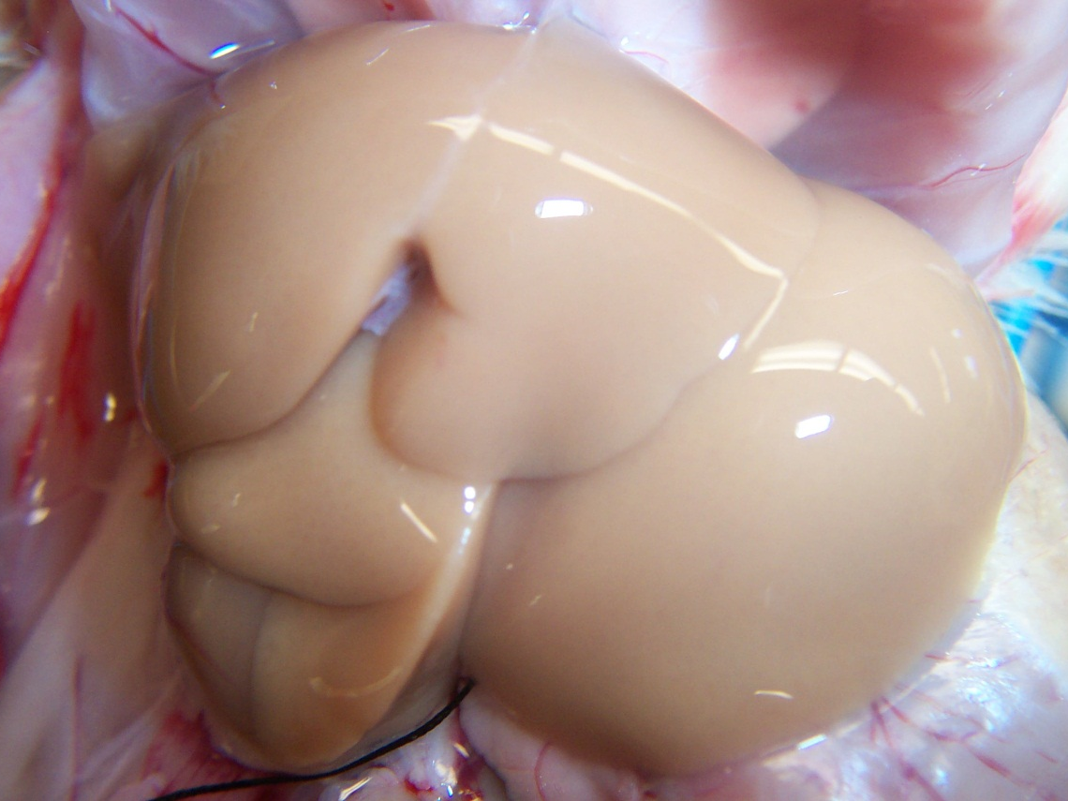
Э Н Д О М О Р Ф О З
Печень способна восстанавливать первоначальный размер при сохранении всего 25 % нормальной ткани

Slide 52
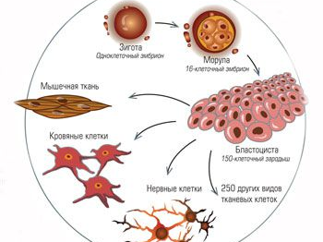
СТВОЛОВЫЕ КЛЕТКИ ПРИНИМАЮТ НЕПОСРЕДСТВЕННОЕ УЧАСТИЕ В РЕГЕНЕРАЦИИ ПОСЛЕ ПОВРЕЖДЕНИЯ

Slide 53
РЕГЕНЕРАЦИЯ ПУТЕМ ИНДУКЦИИ
характерна для определенных тканей мезодермального происхождения в ответ на действие специфических биологических индукторов (стимуляторов), которые вводят внутрь поврежденной области
Пример: замещение дефекта
покровных костей черепа

Slide 54
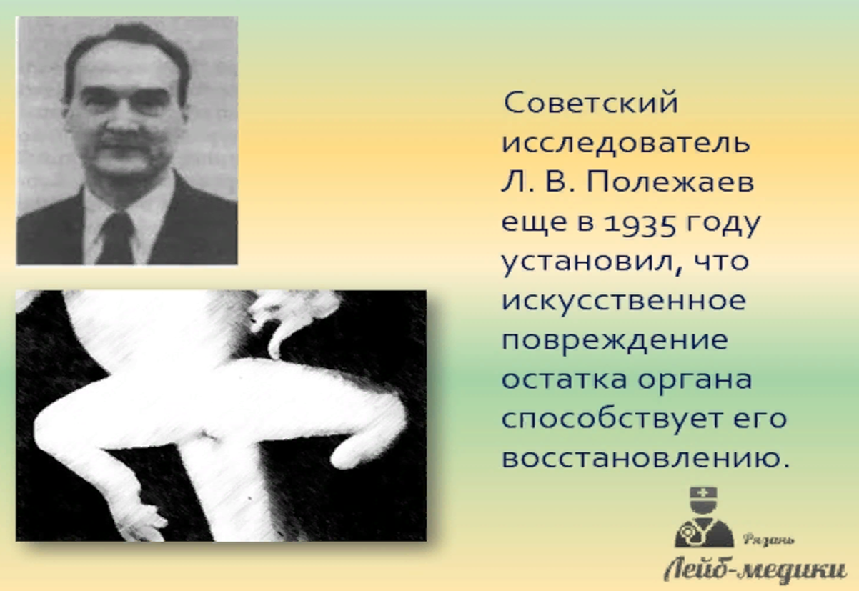
РЕГЕНЕРАЦИЯ ПУТЕМ ИНДУКЦИИ

Slide 55
МЕТОД РЕГЕНЕРАЦИЯ КОСТЕЙ ЧЕРЕПА (Л.В. Полежаев)
У собак удаляли участок черепа площадью 10 см². Пустоты заполняли костными опилками:
- если опилки получены от костей донора, их пропитывают кровью реципиента
- если опилки получены от костей реципиента, то без пропитывания кровью.
В течение 1-й недели опилки рассасываются (дедифференцировка). Затем появляются островки костных клеток. Через несколько месяцев - существенное количество костной ткани.
В течение года костные островки сливаются и срастаются с окружающими костями черепа по всему периметру.

Slide 56
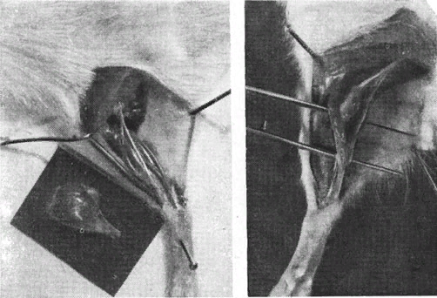
РЕГЕНЕРАЦИЯ ПУТЕМ ИНДУКЦИИ
Аналогичным методом
Студицкий А.Н. (российский биолог)
восстановил икроножную мышцу крысы
заполнив дефект мышечным фаршем:

Slide 57
Р Е П А Р А Т И В Н А Я
Р Е Г Е Н Е Р А Ц И Я
Изучение репаративной регенерации позволяет разрабатывать методы, применяемые в клинике для стимуляции процессов восстановления.
Изучение регенераторной способности в процессе эволюции показало изменение способов и форм регенерации у беспозвоночных и позвоночных животных.
Все уровни и способы регенерации обеспечивают сохранение целостности всего организма - механизм поддержания структурного
гомеостаза

Slide 58
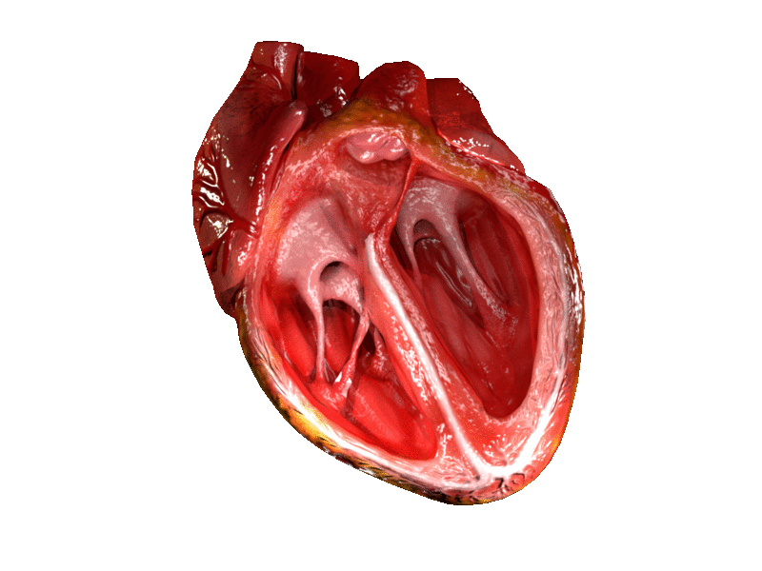
ТРАНСПЛАНТАЦИЯ
ОРГАНОВ И ТКАНЕЙ
Трансплантация (от лат. Transplantatio - пересадка) - пересадка или приживление органов и тканей

Slide 59
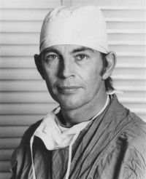
Первую в миру пересадку сердца от человека человеку произвёл Кристиан Барнард
3 декабря 1967 г.

Slide 60
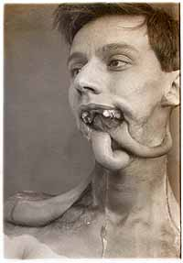
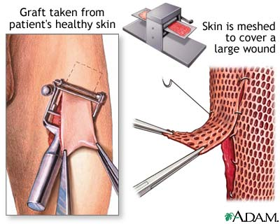
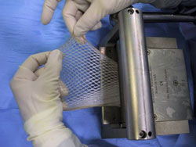
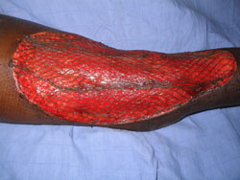
Виды трансплантации
Аутотрансплантация- пересадка органов и тканей на другую часть тела того же организма (кожа, хрящ, мышцы) Пластическая операция – аутопластика
Изогенная трансплантация – пересадка между монозиготными близнецами

Slide 61
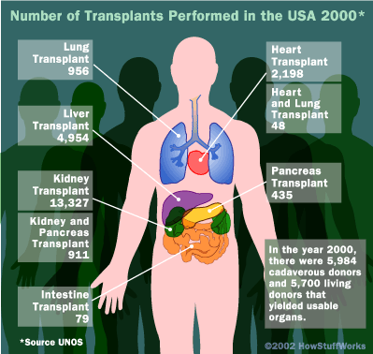
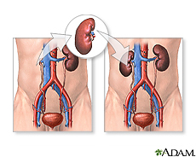
Аллотрансплантация – пересадка от одного организма другому того же вида.
Пластическая операция- аллопластика
Notes:
The first liver transplant operation was performed in March, 1963 in Denver, Colorado by Dr Tom Starzl. Throughout the 1960's and 1970's, liver transplantation was performed in only a handful of centres worldwide and the results were very disappointing.
In 1982 there was a big breakthrough with the advent of Cyclosporin, a powerful immunosuppressant drug which was able to suppress the body's rejection of the new liver graft. Following the release of Cyclosporin there was a very marked improvement in success rates of liver transplantation and an enormous surge in the number of centres around the world performing this type of surgery. Further developments in immunosuppression include the introduction of Tacrolimus and Mycophenolate with additional drugs in the research and development phase.
skin graft is a surgical procedure in which a piece of skin is transplanted from one area to another. Often skin will be taken from unaffected areas on the injured person and used to cover a defect, often a burn. If the area of the skin defect is especially large, the harvested skin may be meshed to stretch it into a larger patch. If the defect involves a great loss of tissue, a full thickness graft, a flap of skin with underlying muscle and blood vessels, may be required. Taking the graft from the injured person makes rejection of the tissue unlikely.

Slide 62
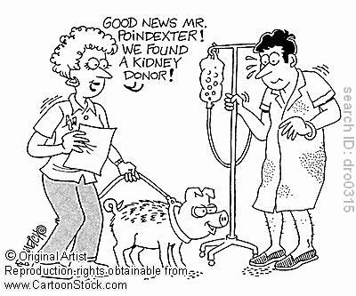
Ксенотрансплантация – пересадка между организмами разных видов

Slide 63
Главная проблема – преодоление биологической несовместимости
Иммунологический аспект – отторжение трансплантата
Этапы отторжения:
мнимое благополучие (5 дней) – прорастание сосудов и нервов в трансплантат
начало отторжения (6-8 сутки) – отёк, воспаление, инфильтрация тканей из-за скопления лейкоцитов
полное отторжение + реакция «трансплантат против хозяина»

Slide 64
Преодоления тканевой несовместимости
Специфические:
1. Подбор донора и реципиента по тканевой совместимости (HLA, ABO, Rh)
2. Воспитание толерантности у реципиента к антигенам донора
Неспецифические:
Применение лекарственных препаратов- иммунодепрессантов, подавляющих трансплантационный и инфекционный иммунитет

Slide 65

БЛАГОДАРЮ
ЗА ВНИМАНИЕ!
Домашнее задание: выучить материал лекции

